Slide 1
CHƯƠNG V : TAM GIÁC
§ 1. ĐỊNH LÝ PYTHAGOER

Slide 2
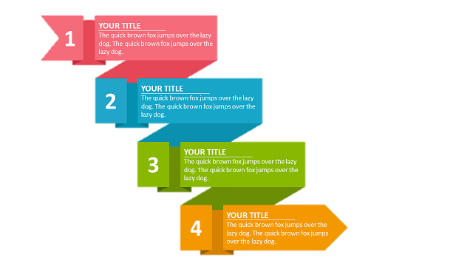
§ 1. ĐỊNH LÝ PYTHAGOER
Định lý Pythagoer
Định lý Pythagoer đảo
Luyện tập
Vận dụng

Slide 3
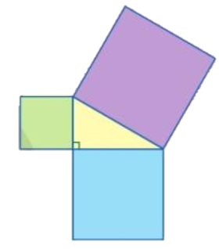
KHỞI ĐỘNG
Quan sát Hình 1, bạn Đan khẳng định rằng: Diện tích của hình vuông lớn nhất bằng tổng diện tích của hai hình vuông còn lại.
Bạn Đan đã dựa vào kiến thức nào để đưa ra khẳng định trên?
Hình 1

Slide 4
1. Định lý Pythagore
*Định lý Pythagore
Trong một tam giác vuông, bình phương cạnh huyền bằng tổng bình phương của hai cạnh góc vuông
ΔABC vuông tại A, có
B
BC² = AB² + AC²
a
hay a² = b² + c²
c
A
C
b

Slide 5
1. Định lý Pythagore
VÍ DỤ 1
Cho ΔABC vuông tại A, có AB = 5cm; AC =12cm.
Tính độ dài của cạnh BC
B
a
5cm
A
C
12cm

Slide 6
Tính độ dài đường chéo của hình vuông có độ dài cạnh là a.
A
a
D
a
a
B
a
C

Slide 7
Thực hiện các hoạt động sau:
a) Vẽ tam giác ABC có: AB = 3 cm, AC = 4 cm và BC = 5 cm
b) Tính tổng diện tích của hình vuông có cạnh BC với tổng diện tích của hai hình vuông tương ứng có cạnh AB và AC ( Hình 6)
c) Kiểm tra xem Â của ΔABC có là góc vuông hay không?
Chúng ta cùng đi làm từng bước 1 của hoạt động.

Slide 8
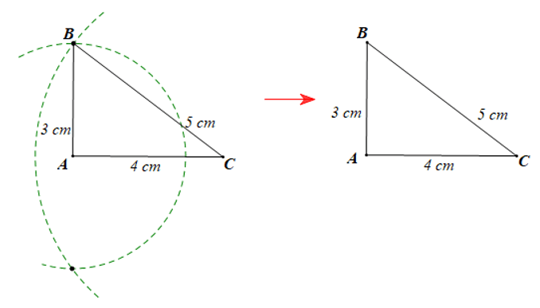
Thực hiện các hoạt động sau:
a) Vẽ tam giác ABC có: AB = 3 cm, AC = 4 cm và BC = 5 cm
+ Vẽ đoạn thẳng AC = 4 cm
+ Vẽ cung tròn tâm A bán kính 3 cm
+ Vẽ cung tròn tâm C bán kính 5 cm.
Hai cung tròn trên cắt nhau tại hai điểm. Lấy 1 trong 2 giao điểm đó, kí hiệu là điểm B
Nối các đoạn thẳng BA, BC ta được tam giác ABC như yêu cầu.

Slide 9
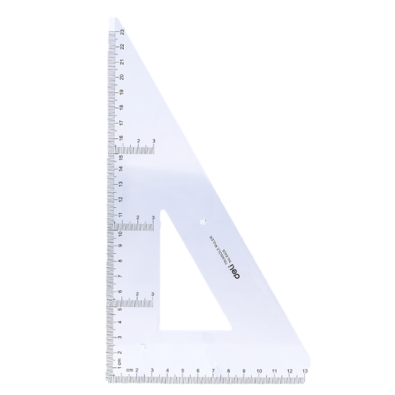
Thực hiện các hoạt động sau:
S₁ = 3² = 9 (cm²).
b) Tính tổng diện tích của hình vuông có cạnh BC với tổng diện tích của hai hình vuông tương ứng có cạnh AB và AC ( Hình 6)
=> S₁ ₊ S₂ = 9 + 16 = 25 (cm²).
S₂ = 4² = 16 (cm²).
S₃
S₃ = 5² = 25 (cm²).
B
S₁
3cm
5cm
Vậy diện tích của hình vuông có cạnh BC bằng tổng diện tích của hai hình vuông tương ứng có cạnh AB và AC
A
4cm
C
S₂
c) Kiểm tra xem Â của ΔABC có là góc vuông hay không?
Â của tam giác ABC là góc vuông

Slide 10
*Định lý Pythagoer đảo (SGK- 95)
Nếu một tam giác có bình phương của một cạnh bằng tổng bình phương của hai cạnh còn lại thì tam giác đó là tam giác vuông.
*Chẳng hạn:
ΔABC có BC² = AB² +AC²
B
hay a² = b² +c²
a
c
=>ΔABC vuông tại A
A
b
C

Slide 11
2. Định lý Pythagore đảo
VÍ DỤ 2
Cho ΔDEF có DE = 7cm, DG = 24cm và EG = 25cm.
ΔDEG có phải là tam giác vuông hay không?
Giải:
Xét ΔDEF có:
EG² = 25² = 625
DE² + DG² = 7² + 24² = 625
=> EG² = DE² + DG²
=>ΔDEG vuông tại D

Slide 12
Cho tam giác có 3 cạnh 20cm, 21cm, 29cm có phải là tam giác vuông hay không?
B
20cm
29cm
A
21cm
C

Slide 13
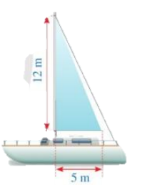
VÍ DỤ 3
Hình 8 mô tả một cánh buồm có dạng tam giác vuông, được buộc vào cột buồm thẳng đứng, với độ dài hai cạnh góc vuông là 12m và 5m.
Tính chu vi và diện tích của cánh buồm đó.

Slide 14
BÀI TẬP

Slide 15
HƯỚNG DẪN VỀ NHÀ
Ghi nhớ kiến thức trong bài:
Định lí Pythagore thuận và đảo.
- Hoàn thành các bài tập trong SGK.

